Slide 1
第一章 导 论
Notes:
https://www.icourse163.org/
操作系统是计算机系统的基础和核心

Slide 2
内容
1、什么是操作系统？
2、多道程序设计和分时技术
3、操作系统类型
4、操作系统操作和功能

Slide 3
1、什么是操作系统？
操作系统的目的
操作系统定义
计算机硬件结构
操作系统启动

Slide 4
操作系统，Operating System，简称OS。
如果没有操作系统，计算机能做什么？
我们将无法在计算机上运行任何程序

Slide 5
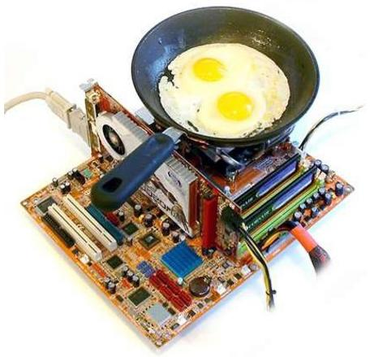
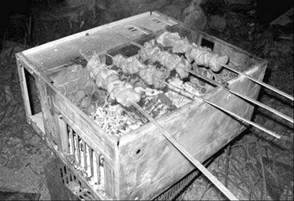
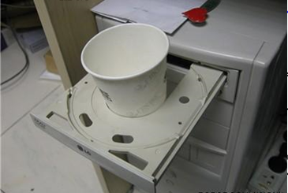
如果没有操作系统……

Slide 6
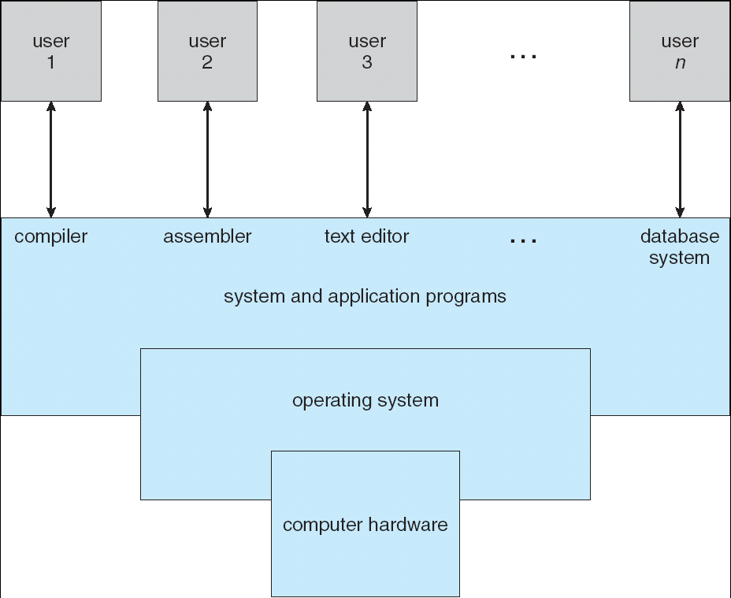
计算机系统的4个部分
操作系统作为最底层的软件，是应用程序运行的基本支撑环境，不可或缺。

Slide 7
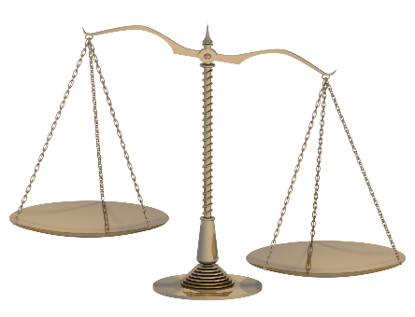
操作系统设计目标
管理计算机硬件的程序，在计算机用户和计算机硬件之间充当中介。
操作系统设计目标:
运行用户程序——核心目标
更方便地解决用户问题，使计算机系统方便地使用—— 面向用户
以一种高效方式使用计算机硬件——面向系统
不同用户、不同系统、不同阶段有不同的侧重点
早期：高效
目前：方便
方便性
高效性

Slide 8
用户视角
不同的用户，不同的视角
PC用户希望操作系统
方便
易用
高性能
不关心资源利用率
主机用户：满足所有用户-资源利用率
工作站用户：性能和资源利用率折中
手持设备用户：方便、电池续航时间
有些计算机无用户界面-家电的电脑控制器

Slide 9
系统视角
OS 是资源分配器
管理所有资源
面对冲突的资源请求，决定如何分配资源，以便系统能有效而公平地运行
OS 是控制程序
管理用户程序的运行以防止计算机资源的错误使用或使用不当
由于在系统层面对于操作系统的要求基本一致，这就使得绝大多数的操作系统具有共性，都包括CPU管理、内存管理、文件管理、设备管理等。
Notes:
从系统角度来看OS

Slide 10
操作系统定义
没有一个可广泛接受的操作系统定义
观点一：“当你预定一个操作系统时零售商所装的所东西” 就是操作系统（简单观点）（极大化）
包括的特性随系统不同而变化很大
1998年微软和欧盟关于垄断的纠纷
内核才是操作系统。“一直运行在计算机上的程序”称为内核 ( kernel). 其他程序则为系统程序和应用程序。（极小化）
Notes:
那么，到底什么是操作系统
实际上，到目前为止，我们还很难给出一个确切的范围，因为要界定什么是操作系统，什么不是，很困难
有两种极端的观点
第一种观点，操作系统产商认为，“当你。。。。。”
例如，Windows的光盘中的所有内容
显然，这种观点把OS极大化了，目的是垄断某些应用领域的软件，使得商业价值最大化
一个典型例子是，1998年的微软欧盟反垄断纠纷，欧盟认为微软在Windows中内置IE浏览器，涉及垄断
最后微软为了和解，付出了16.8亿欧元的罚金
另外一种是极小化观点，认为只有在内核Kernel才是操作系统，内核是一直。。。。。。如果内核不运行则计算机无法运行
这种观点通常为多数人所接受，但是OS仅仅有内核是不够的
如，在现代操作系统中，网络系统、文件系统在需要时才运行，因此不属于内核，但是没有人会认为这些不属于操作系统。

Slide 11
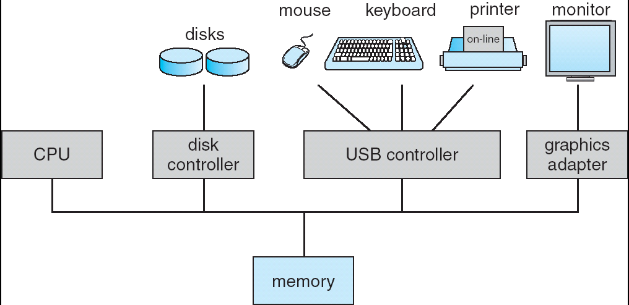
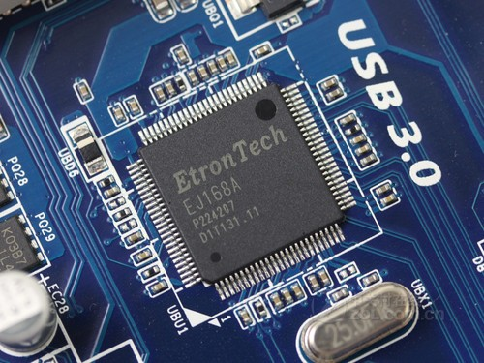
现代计算机系统
一个或多个 CPU和内存
若干通过总线相连的设备控制器及其设备
总线
CPU和设备控制器可并行工作，并竞争内存

Slide 12
计算机系统操作
CPU通过设备控制器控制设备运行的过程
每个设备控制器有一个本地缓冲
CPU 在内存和本地缓冲之间传输数据
I/O 控制器从设备到本地缓冲之间传输数据
协作：控制器通过调用中断通知CPU完成操作
CPU
控制器
内存
设备
控制器缓冲区

Slide 13
磁盘命令
数据
I/O指令
数据
中断
Notes:
1、CPU发出I/O指令，通过总线传输到磁盘控制器
2、CPU可以执行其他进程指令，而磁盘控制器在收到指导后控制磁盘执行命令
3、磁盘把要读的数据，传输到控制器的本地缓冲区
4、磁盘控制器触发一个中断，通知CPU数据已经读取完毕
5、CPU相应这个中断，并且把磁盘缓冲区中的数据读入内存完成读磁盘操作。

Slide 14
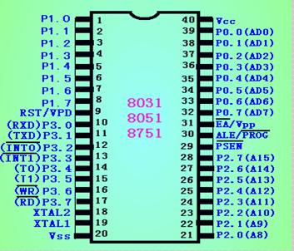
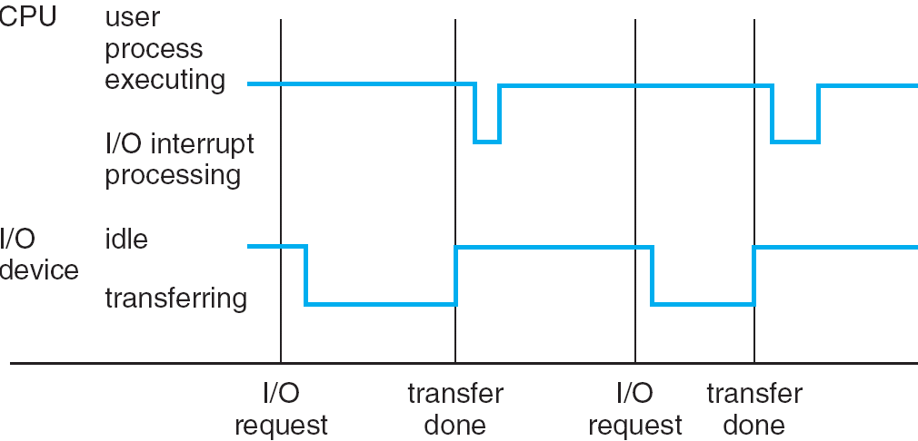

中断
中断：指当出现需要时，CPU暂时停止当前程序的执行，转而执行处理新情况的中断处理程序。当执行完该中断处理程序后，则重新从刚才停下的位置继续当前进程的运行。
中断号：外部设备进行I/O操作时产生的中断信号，发送给CPU
中断向量：中断服务程序的入口地址
中断服务程序：执行中断处理的代码
操作系统是中断驱动

Slide 15
系统启动
计算机加电
运行引导程序
引导区装入内存
执行引导区代码
引导操作系统启动

Slide 16
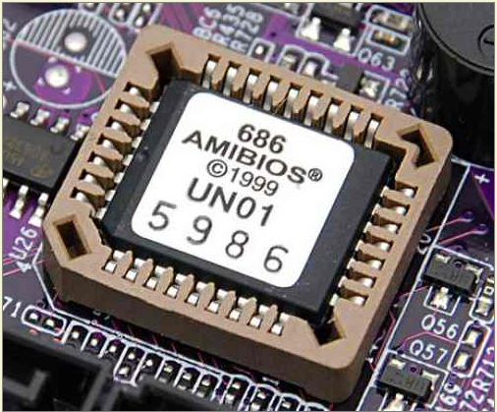
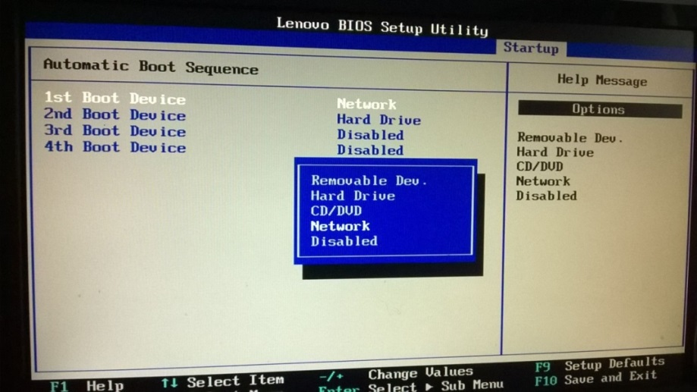
系统启动
引导程序 (Bootstrap program)
在打开电源或重启时被装载
通常位于 ROM 或EPROM中, 称为 Firmware (固件)
初始化所有硬件
负责装入操作系统内核并开始运行

Slide 17
2、多道程序设计和分时技术
简单批处理系统
多道程序系统
分时系统

Slide 18
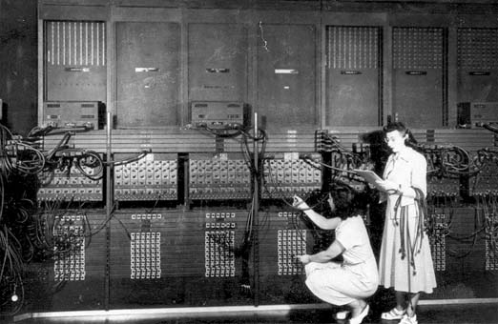
无操作系统计算机
Notes:
早期的计算机没有操作系统，人们要操控计算机只能通过手工方式
图中的计算机是上个世纪70年代美国宾夕法尼亚大学，ENIAC，没有操作系统，只能通过人工方式操控，操作员
通过手中的线缆来操控计算机，线缆连接两个孔来执行指令，这样的操作模式耗时耗力，而且计算机长期处于空闲状态，影响其性能
如何充分发挥计算机的高速计算能力，是提升其效率的关键。

Slide 19
简单批处理系统
最早的操作系统，是操作系统的雏形
实现了自动化作业调度：自动从一个运行完的作业转换到运行下一个作业，在无需人工干预的条件下运行作业
程序的一次运行称为作业
批处理：一批无需人机交互的作业批量运行
那么如何使得作业无需人工干预？需要操作系统的介入。
简单批处理系统的核心是一个常驻监控程序（monitor）
控制作业传输
调度作业运行
自行从一个运行完的作业转换到下一个作业
单道程序运行

Slide 20
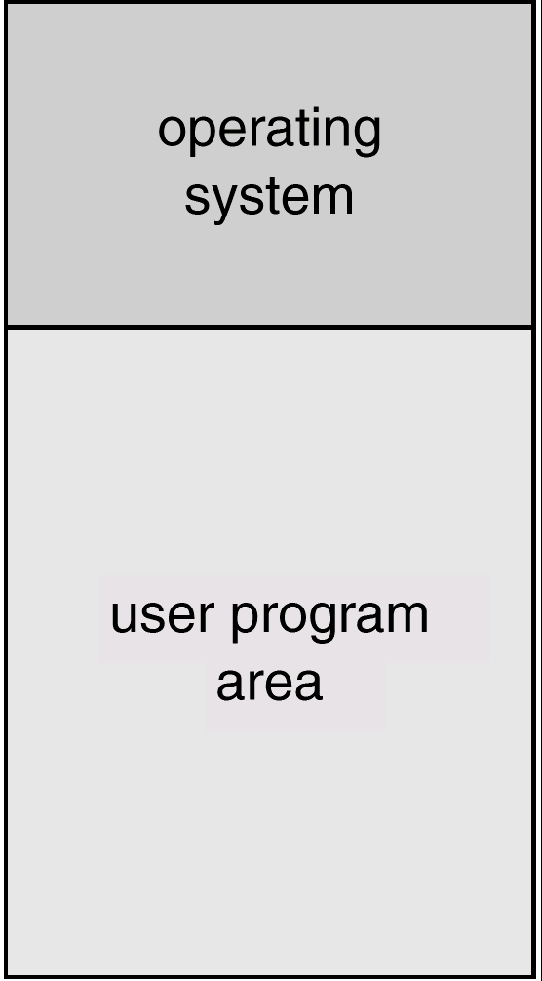
简单批处理内存映像
在用户程序区任何时候只能装入一道作业运行
当其运行完后，由Monitor装入下一道作业运行
所以简单批处理系统采用的也称为单道程序设计
Notes:
这个图是简单批处理程序的内存映像

Slide 21








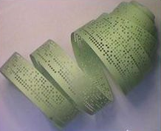
Printer
cards
Tapes
Card reader
IBM1401
IBM7094
IBM1401
Notes:
操作流程：
1、程序员把一批作业通过1401的写卡设备写入磁带（当时主流的存储设备）
2、程序员把磁带交给计算机操作员，操作员把磁带装入7094计算机
3、操作员启动计算机开始运行作业，由Monitor监控作业一个一个运行
4、运行结束后，操作员把运行结果写到磁带
5、操作员取下磁带交给程序员
6、程序员利用1401打印结果
图中有两类设备，分别是小型的数据处理系统IBM 1401和大型机IBM 7094
程序员写的程序是打在纸带上或卡片上的
由于计算机可以在Monitor的监控下自行运行一批程序，省去了人工操作。大大提高了计算机的效率。
比人工操作系统大大提高了性能，但是没有考虑到计算机和IO设备的并行性，造成了计算机资源的浪费

Slide 22
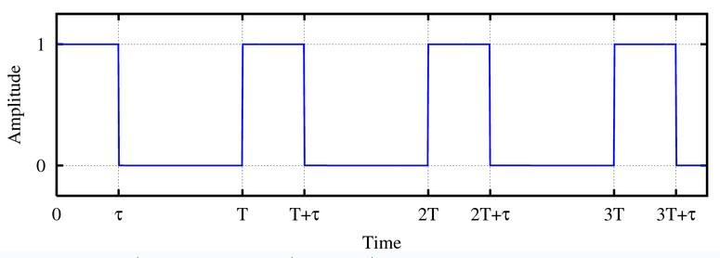
简单批处理系统
作业运行过程
CPU和I/O交替运行，经过无数次交替运行后作业才能运行完
CPU脉冲
CPU
I/O
I/O脉冲

Slide 23
多道程序系统
单个用户通常不能总是使得 CPU 和 I/O 设备在所有时间内都忙碌
多道程序设计：通过组织作业（代码或数据）使CPU总有一个作业可执行
CPU 和 I/O 设备在管理程序控制下互相穿插运行，使得CPU 和 I/O 操作可以并行
目的：使得CPU和设备在所有时间内尽可能忙碌，从而提高CPU和设备的利用率，充分发挥计算机系统各个部件的并行性

Slide 24
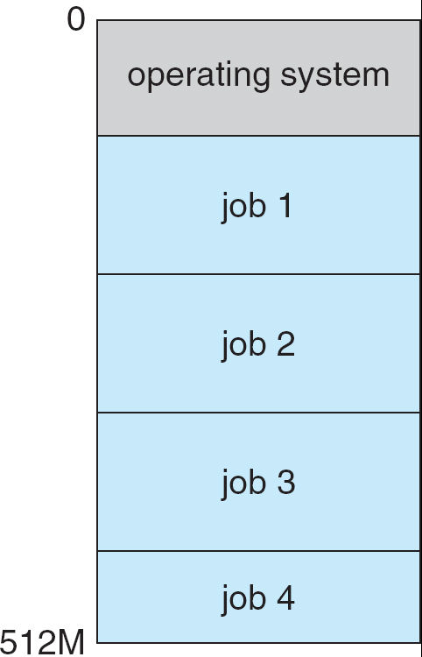
多道程序系统
图中四个作业交替并发
需要重新设计操作系统的CPU管理、内存管理等模块
引入作业调度
内存中保存系统中所有作业的子集
通过作业调度(job scheduling)选中一个作业并运行
当该作业必须等待时 (如等待I/O), OS切换到另一个作业
多道程序设计是现代操作系统的基础，绝大多数操作系统都采用多道程序设计
由不同控制器控制的设备也可以并行操作
由相同控制器控制的设备一般不可以并行操作

Slide 25
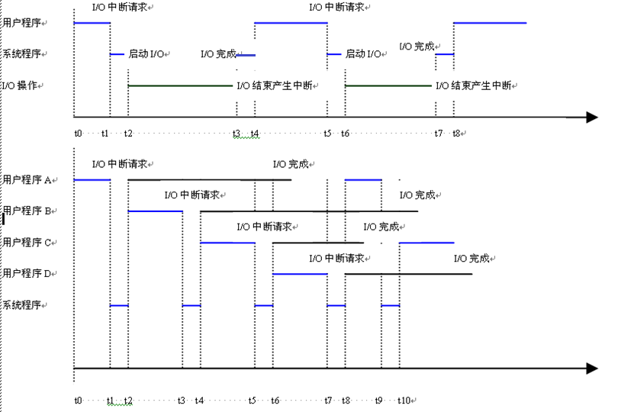
多道程序和单道程序运行例子

Slide 26
并行：两个或者多个作业在同一时刻运行
并发：两个或者多个作业在同一时间间隔内依次运行（几个作业在同一个CPU上运行，但是任意时刻点上只有一个作业在运行）
并发从宏观上类型与并行，从微观上类似于串行
Notes:
早期并发和并行是严格区分的，在近几年来随着多核处理器的普及，这两个概念并不严格区分，本课程教程中很多地方都是一样的

Slide 27
分时系统
早期都是无需人机交互的批处理作业，随着主机系统的出现，出现了另外一种需要人机交互的作业，交互作业
交互作业：用户等待交互结果，用户希望响应时间 < 1 second
响应时间：从用户提交作业到作业第一次运行的时间，对用户而言是指到屏幕有显示的时间。
为了使得计算机适合交互作业，就有了分时技术，并应用到分时系统中
分时系统(或多任务)是多道程序设计的延伸

Slide 28
分时系统
时间片：把一段CPU时间按照固定单位进行分割，每个分割得到的时间段称为一个时间片。
分时策略：在一段时间内，每个作业依次轮流运行一个时间片，每个作业都获得较短的响应时间，从而满足交互作业的要求。
遵循分时策略的联机多用户交互式的操作系统就是分时系统。
分时系统
一般采用时间片轮转方式使一台计算机为多个用户服务
单位时间内，每个用户获得一个时间片并运行
保证用户获得足够小的响应时间，并提供交互能力

Slide 29
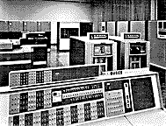
第一个分时系统
CTSS(Compatible Time-Sharing System)
1962年开发
第一个分时系统
MIT开发
运行在IBM 7094大型机
支持32个交互式用户
IBM 7094 350万美元

Slide 30



分时系统例子
终端
主机

Slide 31
分时系统例子
终端
主机

Slide 32
分时系统
假如分时系统中有5个作业，设定时间片大小为2毫秒，每个进程在10毫秒内各自运行了2毫秒。
那么，该系统平均响应时间是（ ）毫秒。

Slide 33
3、操作系统类型

Slide 34
操作系统类型
无操作系统
大型机系统
桌面系统
嵌入式系统
手持系统
分布式系统
虚拟系统
多处理器系统

Slide 35
无操作系统计算机
Notes:
宾夕法尼亚大学，ENIAC

Slide 36
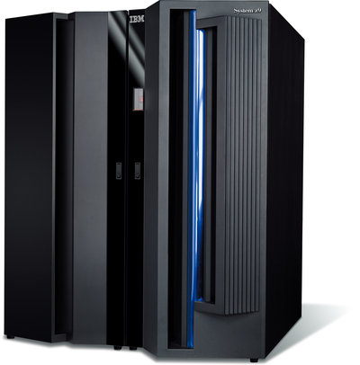
大型机系统
简单批处理系统
多道程序系统
分时系统
大型机通常采用集中式体系架构，具有强大的计算能力和I/O能力
一般运行分时系统和批处理系统
追求的目标：系统效率
IBM AIX IBM z/OS HP-Unix

Slide 37
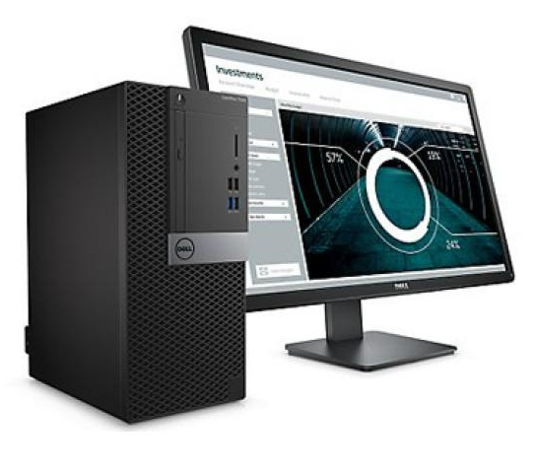
桌面系统
个人计算机（PC） 20世纪70年代
每个人拥有一台计算机
设计目标：用户的方便性，响应速度
图形化界面（GUI）
多数技术沿用大型机技术，但更注重交互性
Windows Mac OS Linux

Slide 38
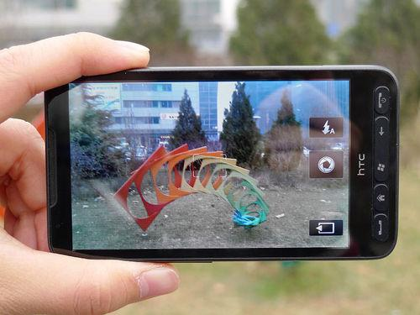
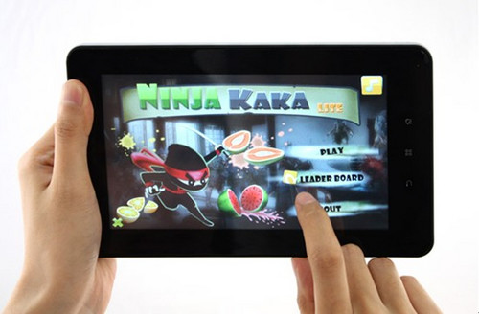
手持（移动）系统
手持设备，如手机、平板
资源局限性，如电池供电、屏幕和键盘偏小、采用触摸屏
扩展功能，如GPS导航、移动支付、位置服务
苹果iOS 谷歌Android

Slide 39
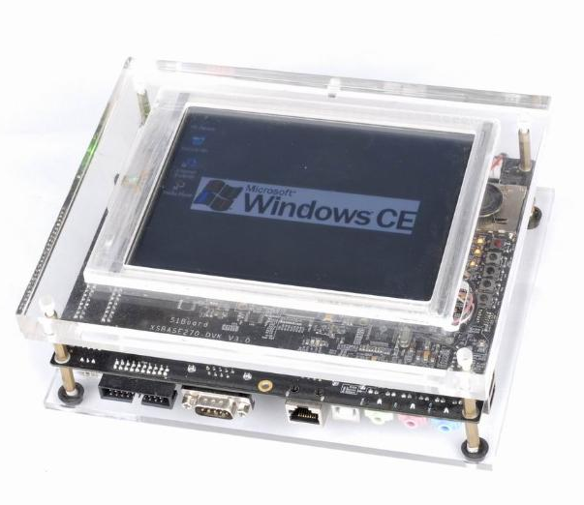
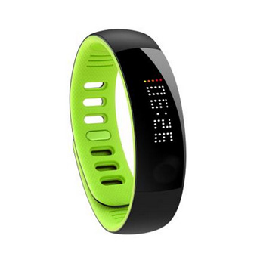
嵌入式系统
嵌入式系统（Embedded System）：完全嵌入受控器件内部，为特定应用而设计的专用计算机系统。
随着单片机的出现而出现
特点：内核较小、专用性强、系统精简、高实时性
应用场景：工业控制、交通管理、信息家电、家庭智能控制、POS网络、环境工程
目前大部分嵌入式系统都是在Linux内核上进行裁剪得到的

Slide 40
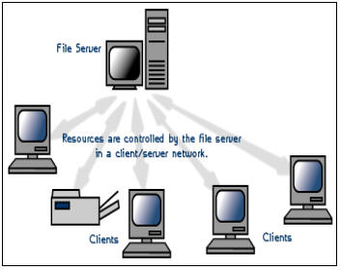
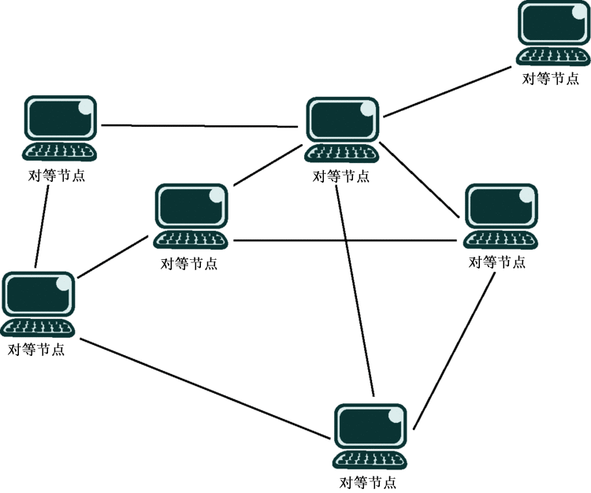
分布式系统
支持分布式处理的软件系统，又称松耦合系统
通过网络通讯：TCP/IP
客户机-服务器系统：客户端与服务器分离，每个客户端程序都可以向服务器端请求服务
P2P系统：每一个节点既是服务器又是客户机，计算共享的P2P很难实现，主要是数据共享的P2P
分布式系统的部分实现

Slide 41
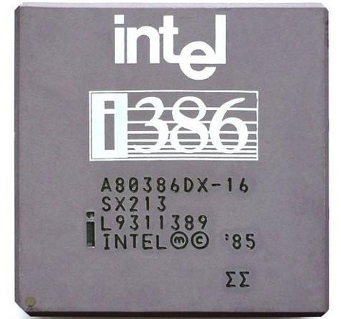
单处理器系统
传统计算机的操作系统一般是单核处理器系统
单核处理器系统
一个CPU
一个CPU一个Core

Slide 42
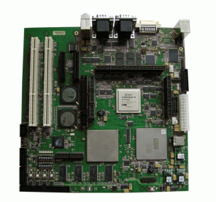
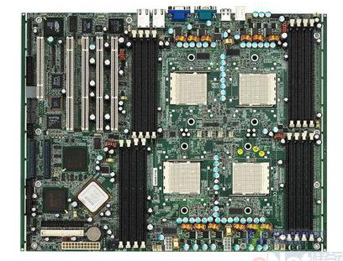
多处理器系统
多处理器系统：有多个紧密通信的处理器的系统
并行系统(Parallel System)
紧耦合系统(Tightly Coupled System)。
多个处理器共享计算机总线、时间、内存和外设等。
多处理器系统的优点：
增加吞吐量
节省资金
增加可靠性

Slide 43
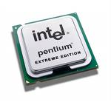
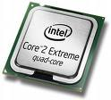
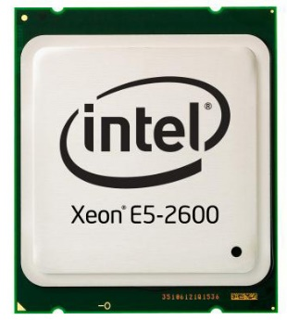
多核处理器系统
为了提高单核处理系统的计算能力，就有了多核处理器系统
多核处理器系统
一个CPU
一个CPU多个核，一个核即一个处理器
2核
4核
8核
每个核相当于一个处理器

Slide 44
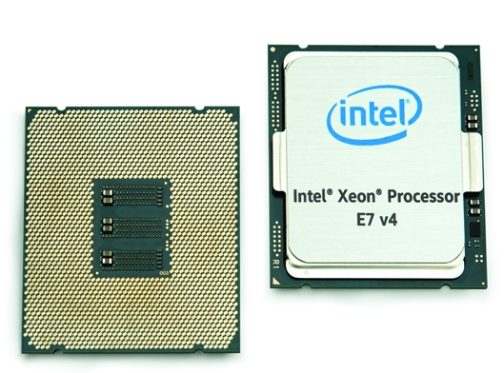
Intel Xeon E7
E7 8890 V4
24内核
最高频率3.34GHZ
60MB Cache

Slide 45
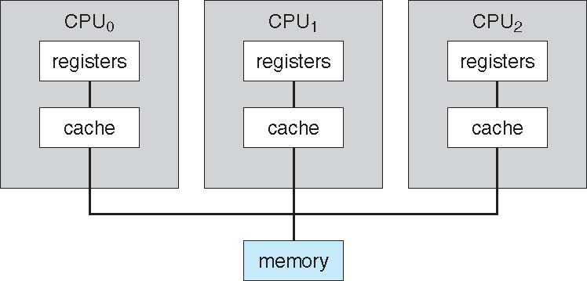
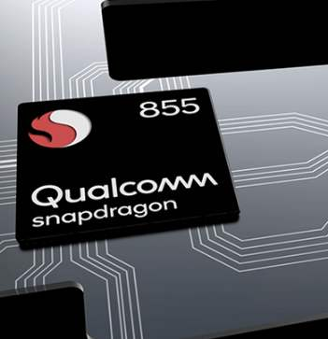
多核/多处理器系统分类
对称多处理(Symmetric Multiprocessing, SMP)
每个处理器运行操作系统的相同副本
许多进程可以立即运行不会降低性能
多数现代操作系统支持SMP
非对称多处理(Asymmetric Multiprocessing，ASMP)
每个处理器赋予一个特定任务；主处理器为从处理器调度和分配作业
一般服务于特定场景，如游戏、通讯等
不适合PC、服务器、主机
适合手机等要求功耗的设备，有图像处理和网络处理的专用核

Slide 46
集群系统
多处理器系统不可能集成大量的处理器，因此单个计算机不能满足超级计算的需求
集群系统（clustered system）通过专用网络连接一群计算机，把这些计算机利用集群技术虚拟化为一台有超强计算能力的计算机给用户使用
由两个或多个独立的系统耦合起来，共享数据，松耦合，每个节点可为单处理器系统或多处理器系统
特点：高性能、低成本、高可扩展性、高可靠性
非对称集群(Asymmetric Clustering)：一台机器运行应用程序，而其他机器处于热备份模式
对称集群(Symmetric Clustering)：多个主机都运行应用程序

Slide 47
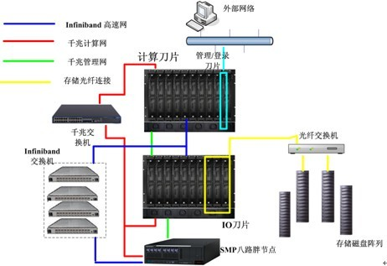
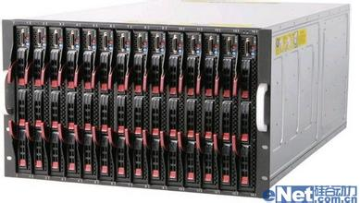
集群系统
Notes:
集群系统的编程不同于一般PC系统编程，需要用到并行编程技术

Slide 48
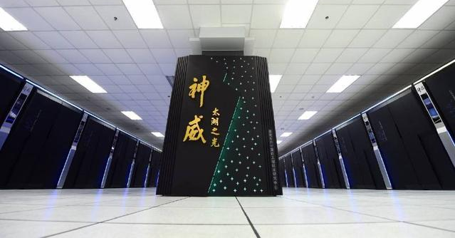
神威 太湖之光
2019全球超级计算机前十
No.3 神威 太湖之光（Sunway TaihuLight）中国
处理器：10,649,600 个；峰值速度：125,436 TFlop/s
2016年6月，计算能力世界第一，世界上首台运算速度超过十亿亿次的超级计算机，40960块处理器，4核申威26010处理器

Slide 49
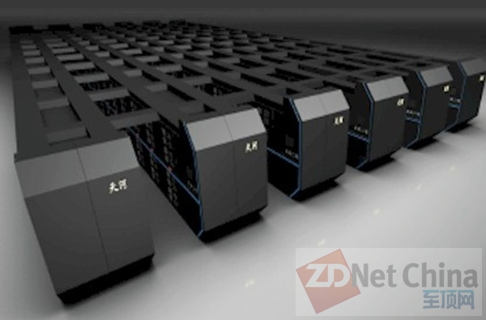
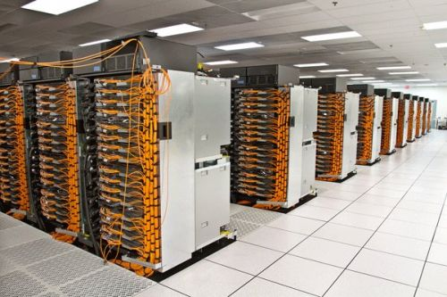
天河2号
2019全球超级计算机前十
No.4 TH—2 天河二号（中国）
处理器：4,981,760个；峰值速度：33,862 TFlop/s

Slide 50
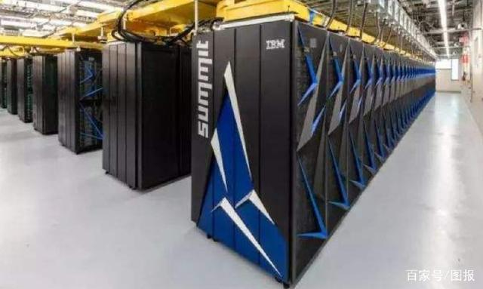
IBM SUMMIT
2018年运算最快计算机
美国橡树岭国家实验室
浮点运算速度峰值达到每秒20亿亿次(200PFlops)
4608台计算服务器

